Slide 1


Osaamismerkit
KT, AmO Sanna Brauer
Oamk, ammatillinen opettajakorkeakoulu

Slide 2
http://classhack.com/post/45364649211/open-badge-anatomy-updated CC BY-SA 2.0

Slide 6
Mikä tekee osaamismerkeistä erityisiä oppimisen kannalta?

Slide 10
Miten merkit toimivat eri tilanteissa?
Osuvat taidot-merkit repussa työelämään

Slide 12

Millaisia merkkejä voin hakea? Mitä uusia merkkejä on tarjolla?
Miten voin hyödyntää jo saavuttamiani merkkejä?
Mistä löydän merkit? Miten saan ohjausta merkkien suorittamiseen?

Slide 13
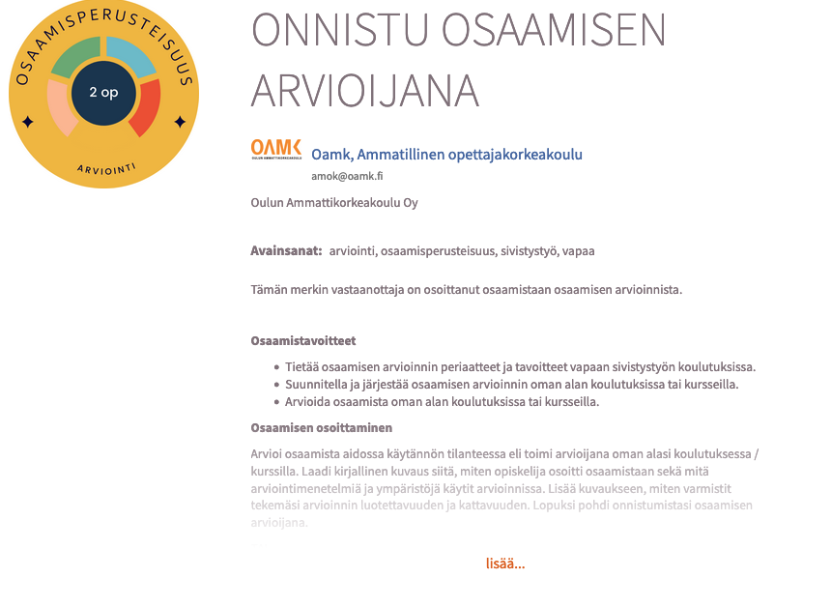
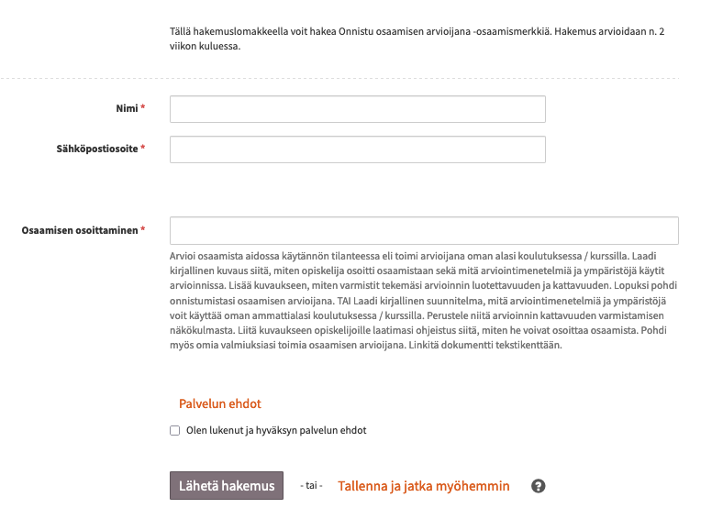
Osaamismerkkihakemus
Tee suunnitelma merkkien hakemisesta ja kirjaa muistiin mitä merkkejä olet jo hakenut

Slide 14
Ohjaus ja arviointi

Slide 17

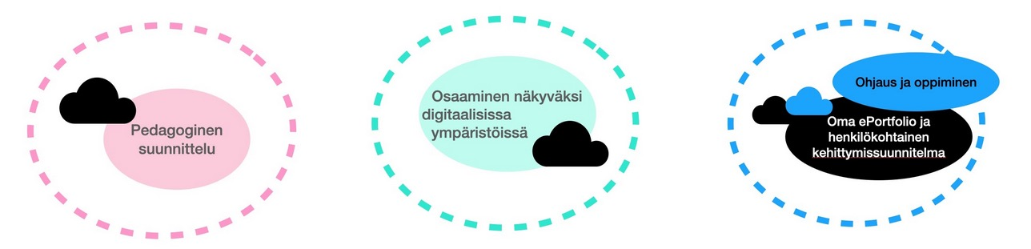
Kehittymissuunnitelma
Yksi pakollinen merkki
Kehittämistehtävä

Slide 18
Osaamismerkit TRIPEDAssa
Tekevät jo saavuttamasi osaamisen näkyväksi
Dokumentoivat uuden osaamisesi
Mahdollistavat aiempien opintojen täydentämisen
Tsemppaavat uusille urille
Toimivat tukirakenteena oppimisprosessissasi
Auttavat kehittymissuunnitelman laatimisessa, päivityksissä
Ohjaavat kehittämistehtävän etenemistä käytäntöön

Slide 19
Kiitos!
Lue lisää: Jatkuvaa oppimista osaamismerkein tutkinto- ja oppilaitosrajat ylittäen

